Slide 1

Занятие 1
Введение в язык С
  Знакомство с интегрированной средой Visual C.
    Создание первого проекта.
    Программа «Привет Мир!».
    Манипуляторы вывода.
    Упражнения.
  Переменные.
    Декларация переменных. Типы переменных.
    Ввод переменных с клавиатуры и вывод их на экран.
    Модификаторы переменных ( const, unsigned ).
    Оператор-выражение и составной оператор.
  Условные операторы – if - else.

Slide 2


Литература:
Х.М. Дейтел, П. Дж. Дейтел –
«Как программировать на С»
Б. Керниган, Д. Ритчи –
Язык программирования С
Е. М. Демидович –
Основы алгоритмизации и программирования. Язык Си.

Slide 3
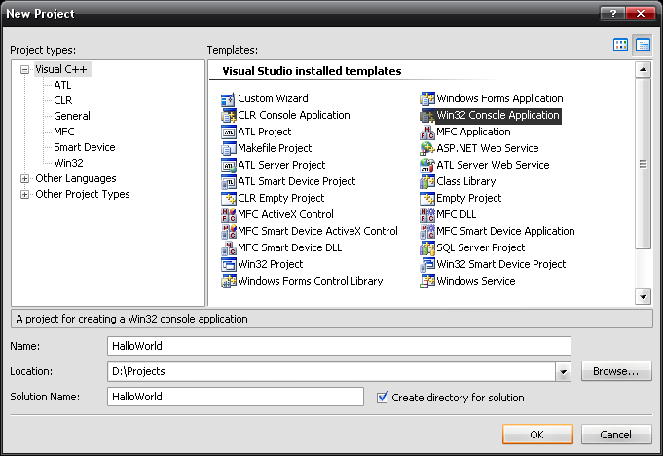
Знакомство с интегрированной средой Visual C.
Создание проекта.
File > New > Project…
Name: - Имя будущего проекта.
Location: - Расположение проекта.
Solution Name: - Имя сборки.

Slide 4
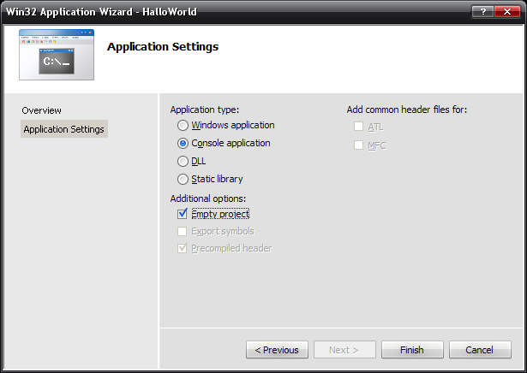
  Знакомство с интегрированной средой Visual C.

Slide 5
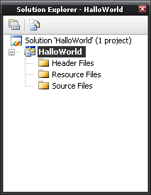
  Знакомство с интегрированной средой Visual C.
View > Solution Explorer…(Ctrl + Alt + L)

Slide 6
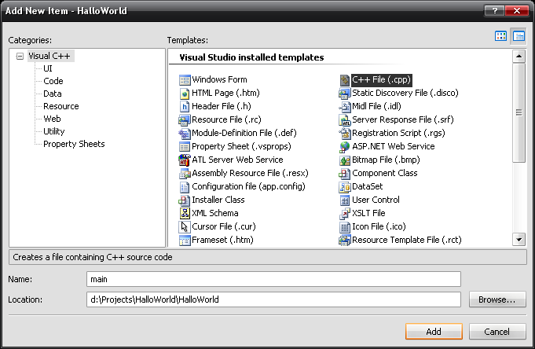
  Знакомство с интегрированной средой Visual C.
RMB > Add… > New Item…

Slide 7
  Знакомство с интегрированной средой Visual C.
Первая программа “Привет, Мир!”
#include<stdio.h>
int main()
{
printf( "Hello World!!!" );
return 0;
}
Компиляция:
Debug > Start Debugging ( F5 ) .

Slide 8
  Знакомство с интегрированной средой Visual C.
Первая программа “Привет, Мир!”
#include<stdio.h> //Полдключение файла - описателя
int main() //Головная функция int main()
{ //Начало функции int main()
printf( "Hello World!!!" ); //Функция вывода
return 0; //Функция возврата( выхода из программы )
} //Конец функции int main()
Выполнение программы по шагам:
F10 – Выполнение без входа в функции.
F11 – Выполнение с заходом в функции.

Slide 9
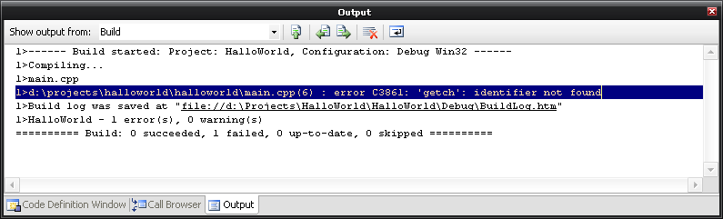
  Знакомство с интегрированной средой Visual C.
Первая программа “Привет, Мир!”
#include<stdio.h> //Полдключение файла
int main() //Головная функция int main()
{
printf( "Hello World!!!" ); //Функция вывода
getch(); //Функция чтения нажатой клафиши ( задержка )
return 0; //Функция возврата( выхода из программы )
}
View > Output (Alt + 2)

Slide 10
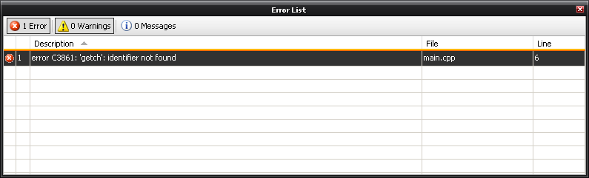
  Знакомство с интегрированной средой Visual C.
View > Other Windows > Error List (Alt + 2)

Slide 11
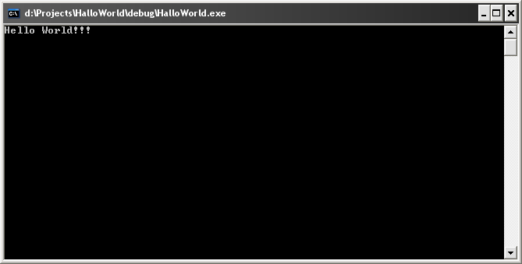
  Знакомство с интегрированной средой Visual C.
Первая программа “Привет, Мир!”
#include<stdio.h> //Полдключение файла
#include<conio.h> //В этом файле описана функция getch();
int main() //Головная функция int main()
{
printf( "Hello World!!!" ); //Функция вывода
getch();
return 0; //Функция возврата( выхода из программы )
}

Slide 12
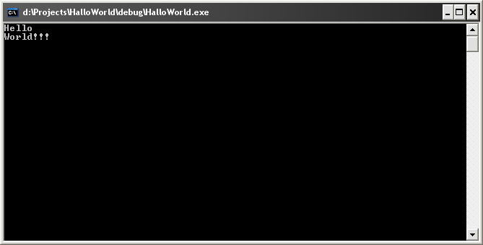
  Знакомство с интегрированной средой Visual C.
Манипуляторы вывода
#include<stdio.h>
#include<conio.h>
int main()
{
printf( "Hello \nWorld!!! " ); //Переход на следующую строку
getch();
return 0;
}

Slide 13
  Знакомство с интегрированной средой Visual C.
Манипуляторы вывода
#include<stdio.h>
#include<conio.h>
int main()
{
printf( "Hello \n" ); //Вариант вывода того же текста
printf( "World!!!" );
getch();
return 0;
}

Slide 14
  Знакомство с интегрированной средой Visual C.
Манипуляторы вывода
\n Переход на следующую строку
\t Горизонтальная табуляция
\r Возврат курсора в начало строки
\а Звуковой сигнал
\\ Вывод симвала наклонной черты \
\” Вывод символа кавычки ”

Slide 15
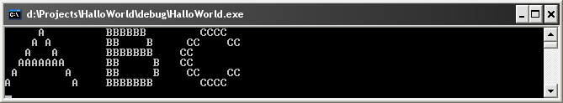
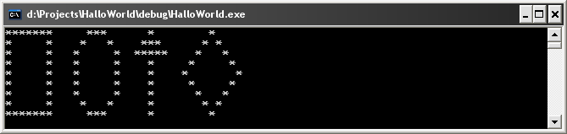
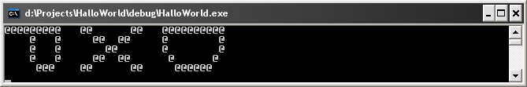
  Знакомство с интегрированной средой Visual C.
Упражнение – нарисовать группу фигур.

Slide 16
Переменные.
Декларация переменных.
Имя переменной – любое слово, начинающееся с буквы, или знака “_”, и содержащее только цифры, буквы, и знак “_”. Имя переменной не должно совпадать с именами функций или ключевых слов(подсвечены синим)
Примеры:
a, ABC, _123, num1, wary_long_variable_name
Неверные имена:
1name, main, printf, else…
#include<stdio.h>
#include<conio.h>
int main()
{
int a; //Объявление переменной
a = 5; //Присваиваем переменной а значение 5
printf( "a = %d", a ); //Выводим переменную a
getch();
return 0;
}

Slide 17
Переменные.
Декларация переменных.
#include<stdio.h>
#include<conio.h>
int main()
{
int a,b; //Объявление переменных
int c; //Объявление переменных
a = 5; //Присваиваем переменной а значение 5
b = 8;
c = a + b; //Присваиваем переменной с сумму a и b
printf( "Sum a + b is: %d", c ); //Выводим переменную с
getch();
return 0;
}

Slide 18
Переменные.
Декларация переменных. Варианты программы.
#include<stdio.h>
#include<conio.h>
int main()
{
int a = 5, b = 8; //Объявление переменных с присвоением
int c = a + b; //Присваиваем переменной с сумму a и b при объявлении
printf( "Sum a + b is: %d", c ); //Выводим переменную с
getch();
return 0;
}
#include<stdio.h>
#include<conio.h>
int main()
{
int a = 5, b = 8; //Объявление переменных с присвоением
a = a + b; //Присваиваем переменной а новое значение
printf( "Sum a + b is: %d", a ); //Выводим переменную а
getch();
return 0;
}
#include<stdio.h>
#include<conio.h>
int main()
{
int a = 5; //Объявление переменных с присвоением
int b = 8; //Объявление переменных с присвоением
printf( "Sum a + b is: %d", a + b ); //Выводим сумму переменных
getch();
return 0;
}

Slide 19
Переменные.
Типы переменных.
bool - (Boolean) логическая переменная, значения – true или false
char - (Character) буквенная переменная, значения – ‘a’, ‘b’, ‘c’…
int - (Integer) целая переменная, значения – -2, -1, 0, 1, 2
float - дробная переменная, значения - 1.25, -354.414, 3,1416
double - дробное переменная удвоенной точности
Параметры ввода/вывода переменных:
bool - нет
char - %c
int - %d
float - %f
double - %lf

Slide 20
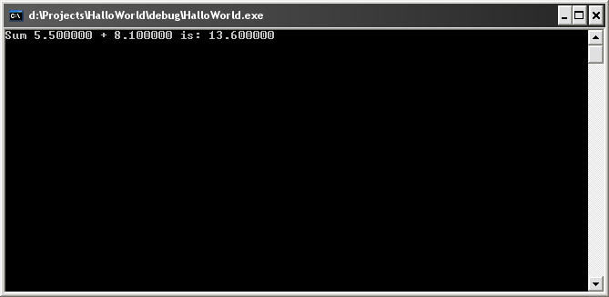
Переменные.
Типы переменных.
#include<stdio.h>
#include<conio.h>
int main()
{
double a = 5.5, b = 8.1;
double c = a + b;
printf( "Sum %lf + %lf is: %lf", a, b, с ); //Выводим сразу 3 переменных.
getch();
return 0;
}

Slide 21
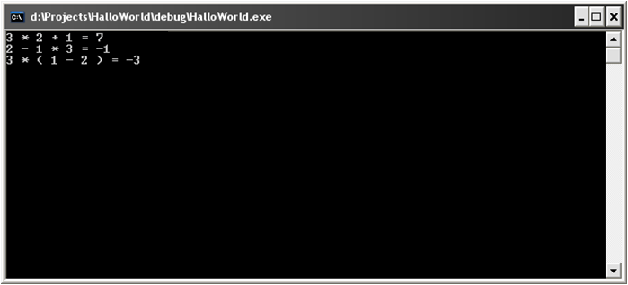
Переменные.
Упражнение – Задать 3 числа a, b, c, и вывести результаты выражений
a * b + c
b – c * a
a * ( c – b )
(вывести одновременно)

Slide 22
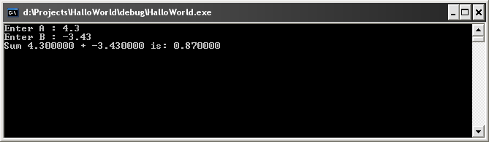
Переменные.
    Ввод переменных с клавиатуры и вывод их на экран.
#include<stdio.h>
#include<conio.h>
int main()
{
double a, b; //Объявление переменных
printf( "Enter A : " ); //Запрос на ввод переменной
scanf( "%lf", &a ); //Чтение переменной по адресу а
printf( "Enter B : " );
scanf( "%lf", &b );
printf( "Sum %lf + %lf is: %lf", a,b,a+b ); //Выводим переменные
getch();
return 0;
}

Slide 23
Переменные.
Упражнение – Ввести с клавиатуры 3 числа a, b, c, и вывести результаты выражений
a * b + c
b – c * a
a * ( c – b )
(вывести одновременно)

Slide 24
Переменные.
    Модификатор const (Константа).
#include<stdio.h>
#include<conio.h>
int main()
{
const double a = -5.7; //Объявление переменных
double b = 4.3;
printf( "Sum %lf + %lf is: %lf", a, b, a+b ); //Выводим переменные
getch();
return 0;
}
#include<stdio.h>
#include<conio.h>
int main()
{
const double a; //Объявление переменных
double b;
a = -5.7; //Неверное присваивание
b = 4.3;
printf( "Sum %lf + %lf is: %lf", a, b, a + b ); //Выводим переменные
getch();
return 0;
}

Slide 25
Переменные.
    Модификатор unsigned.
    Функция sizeof(«тип») – возвращает размер типа данных в байтах.
    Возвращаемое значение целого типа!(int)
#include<stdio.h>
#include<conio.h>
int main()
{
int a = sizeof( double );
printf( “%d", sizeof( int ) ); //Выводим переменные
getch();
return 0;
}
    unsigned – ( беззнаковый ) подтип целой переменной, принимающий только положительные значения. Параметр вывода - %u
#include<stdio.h>
#include<conio.h>
int main()
{
unsigned int a = sizeof( double );
printf( “%u", a ); //Выводим переменные
getch();
return 0;
}

Slide 26
Переменные.
    Размеры переменных, максимальные минимальные значения.
Тип | Диапазон | Шестнадцатиричный диапазон | Размер в байтах
unsigned char | 0 ... 255 | 0x00 ... 0xFF | 1
char | -128 ... 127 | -0x80 ... 0x7F | 1
unsigned short int или unsigned short | 0 ... 65535 | 0x0000 ... 0xFFFF | 2
signed short int или short | -32768 ... 32767 | 0x8000 ... 0x7FFF | 2
unsigned int или unsigned | 0 ... 4294967295 | 0x00000000 ... 0xFFFFFFFF | 4
signed long или int | -2147483648 ... 2147483647 | 0x80000000 ... 0x7FFFFFFF | 4
unsigned long long | 0 ... 18446744073709551615 | 0x0000000000000000 ... 0xFFFFFFFFFFFFFFFF | 8
signed long long или long long | -9223372036854775808 ... 9223372036854775807 | 0x8000000000000000 ... 0x7FFFFFFFFFFFFFFF | 8
float |  |  | 4
double |  |  | 8

Slide 27
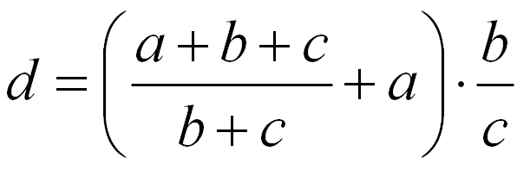
Переменные.
    Математические операторы:
    ( )
    * / %
    + -
#include<stdio.h>
#include<conio.h>
int main()
{
double a, b, c, d; //Объявление переменных
printf( "Enter A : " ); //Запрос на ввод переменной
scanf( "%lf", &a ); //Чтение переменной по адресу а
printf( "Enter B : " );
scanf( "%lf", &b );
printf( "Enter C : " );
scanf( "%lf", &c );
d = ( ( a + b + c ) / ( b + c ) + a ) * b / c; //Вычисляем выражение переменные
printf( "D = %lf", d ); //Выводим переменные
getch();
return 0;
}

Slide 28
Условные операторы – if - else.
Формат оператора:
if( <условие> )
{
<операторы – если условие истинно>
}
Или
if( <условие> )
{
<операторы – если условие истинно>
}
else
{
<операторы – если условие ложно>
}
Пример – Студент получает стипендию, если его балл не ниже 5. Написать программу, которая сообщает о том, получил студент стипендию или нет.
#include<stdio.h>
#include<conio.h>
int main()
{
int mark; //Объявление переменных
printf( "Enter grade : " ); //Запрос на ввод переменной
scanf( "%d", &mark ); //Чтение переменной по адресу mаrk
if( grade >= 5 ) //Если балл студента не ниже 5
{
printf( “Student have grant" ); //Сообщаем, что он получает стипендию
}
else //Иначе
{
printf( “Student haven’t grant" ); //Сообщаем, что не получает
}
getch();
return 0;
}

Slide 29
Условные операторы – if - else.
Пример – Студент получает стипендию, если его балл не ниже 5. Если же балл студента больше 8, то он получает повышенную стипендию. Написать программу, которая сообщает о том, получил студент стипендию или нет.
#include<stdio.h>
#include<conio.h>
int main()
{
int mark; //Объявление переменных
printf( "Enter grade : " ); //Запрос на ввод переменной
scanf( "%d", &mark ); //Чтение переменной по адресу mаrk
if( grade < 5 ) //Если балл студента ниже 5
{
printf( “Student haven’t grant" ); //Сообщаем, что он получает стипендию
}
else //Иначе
{
if( grade >= 8 ) //Если балл студента выше 8
{
printf( “Student have extra grant" ); //Сообщаем, что он получает повышенную стипендию
}
else
{
printf( “Student have simple grant" );//Сообщаем, что получает обычную степендию
}
}
getch();
return 0;
}

Slide 30
Условные операторы – if - else.
Пример – ввести 2 значения с клавиатуры и вывести большее.
#include<stdio.h>
#include<conio.h>
int main()
{
int a, b; //Объявление переменных
printf( "Enter A : " ); //Запрос на ввод переменной
scanf( "%d", &a ); //Чтение переменной по адресу а
printf( "Enter B : " );
scanf( "%d", &b );
if( a > b ) //Если A > B
{
printf( "%d", a ); //Выводим значение А
}
else //Иначе
{
printf( "%d", b); //Выводим значение В
}
getch();
return 0;
}

Slide 31
Условные операторы – if - else.
Пример – ввести 2 значения с клавиатуры и вывести большее, или сообщить что они равны
#include<stdio.h>
#include<conio.h>
int main()
{
int a, b; //Объявление переменных
printf( "Enter A : " ); //Запрос на ввод переменной
scanf( "%d", &a ); //Чтение переменной по адресу а
printf( "Enter B : " );
scanf( "%d", &b );
if( a > b ) //Если A > B
{
printf( "%d", a ); //Выводим значение А
}
else
{
if( a < b ) //Иначе если A < B
{
printf( "%d", b); //Выводим значение В
}
else //Иначе
{
printf( "A equal B, %d", a ); //Сообщаем, что они равны
}
}
getch();
return 0;
}

Slide 32
Условные операторы – if - else.
Пример – ввести 2 значения с клавиатуры и вывести большее, или сообщить что они равны
#include<stdio.h>
#include<conio.h>
int main()
{
int a, b; //Объявление переменных
printf( "Enter A : " ); //Запрос на ввод переменной
scanf( "%d", &a ); //Чтение переменной по адресу а
printf( "Enter B : " );
scanf( "%d", &b );
if( a > b ) //Если A > B
printf( "%d", a ); //Выводим значение А
else if( a < b ) //Иначе если A < B
printf( "%d", b); //Выводим значение В
else //Иначе
printf( "A equal B, %d", a ); //Сообщаем, что они равны
getch();
return 0;
}

Slide 33
Условные операторы – if - else.
Формат оператора:
Операторы сравнения
(Принимают значение true, если выражение верно):
  a > b - больше
  a < b - меньше
  a >= b - больше либо равно
  a <= b - меньше либо равно
  a == b - равно
  a != b - не равно
Булевы операторы
  ! a - не А, отрицание
  (Принимает значение true, если A – false, и наоборот)
  a && b - А и В
  (Принимает значение true, если A и B – true)
  a || b - А или В
  (Принимает значение true, если A или B – true)

Slide 34

Упражнения.
Напишите программу, которая предлагает ввести 2 дробных значения, после чего выводити сумму, разность и модуль каждого из них.
Напишите программу, которая вводит с клавиатуры 3 целых числа, выводит их сумму, произведение, среднее арифметическое и находит наибольшее среди них.
Введите 2 числа, определите, четные ли они. Узнайте, делится ли первое число на второе без остатка.
Напишите программу, которая считывает число из 4 цифр, разделяет это число на отдельные цифры и выводит цифры по отдельности. Пример – для числа 1234 вывод должен быть:
1
2
3
4
Напишите программу, которая выводит квадраты и кубы чисел от 0 до 10.
  0 0 0
  1 1 1
  2 4 8
  3 9 27
  4 16 64
  И так далее…
Написать программу, которая бы по трем введённым числам (a,b,c) определяла корни квадратного уравнения .
  Подсказка – для извлечения квадратного корня можно использовать
  функцию sqrt( <переменная> ); находящуюся в библиотеке math.h

